Slide 1
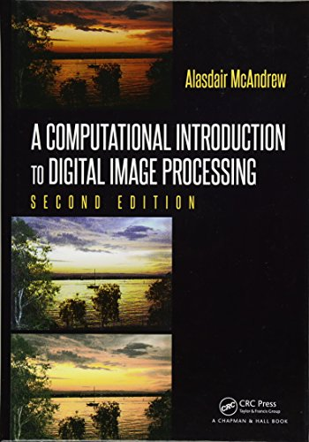
影像顯示

Slide 2
前言
Opencv or scikit-image的imshow 這個函數，已包含大部分的影像顯示功能。
影像顯示效果的兩個重要參數
  空間解析度和量化
  影像顯示品質常受限於影像的屬性。
人類的視覺偏好銳利而精細的影像。

Slide 3
影像顯示的基礎
許多因子都會影響到顯示效果，包括：
  環境照明。
  顯示器類型與設定。
  顯示卡。
  顯示器解析度。

Slide 4
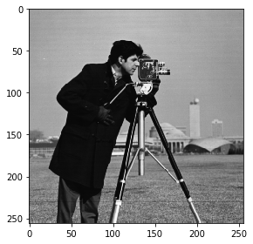
影像顯示的基礎
imshow函數的作用就是將矩陣顯示為影像
import os
from skimage import io
img = io.imread('cameraman.tif')
io.imshow(img)

Slide 5
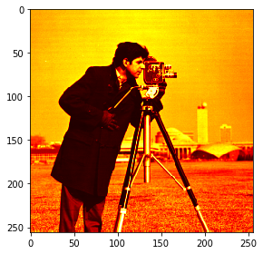
影像顯示的基礎
我們可以調整色譜顏色，來顯示灰階影像為假彩色影像。
import os
from skimage import io
img = io.imread('cameraman.tif')
io.imshow(img, cmap = "hot")

Slide 6
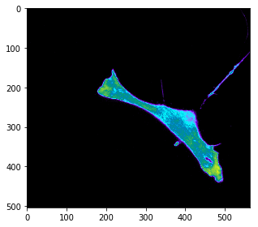
影像顯示的基礎
image 指令也可以顯示索引色彩影像
import os
from skimage import io
img = io.imread('OxFwB.png')
io.imshow(img)
'OxFwB.png'
Skimage直接轉索引影像為RGB彩色影像

Slide 7
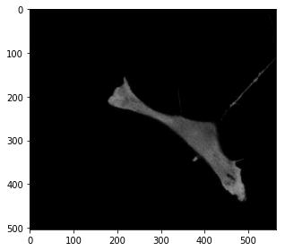
影像顯示的基礎
image 指令也可以顯示索引色彩影像
from skimage import io
from PIL import Image
import numpy as np
img = Image.open('OxFwB.png')
indexed = np.array(img)
io.imshow(indexed)
print(indexed.shape)
'OxFwB.png'
(504, 564)
PIL不轉索引影像為RGB彩色影像

Slide 8
影像顯示的基礎
如何讀出色盤(colormap; palette )
from PIL import Image
import numpy as np
img = Image.open('OxFwB.png')
indexed = np.array(img)
# 讀取色盤
palette = img.getpalette()
# 決定顏色數
num_colors = len(palette)// 3
# 決定影像最大索引值
max_val = float(np.iinfo(indexed.dtype).max)
# 產生色盤矩陣
palette = np.array(palette).reshape(num_colors, 3)
map = np.array(palette).reshape(num_colors, 3) / max_val
'OxFwB.png'
色盤矩陣大小:(256, 3)

Slide 9
影像顯示的基礎
至於全彩影像，imread 指令會將之讀取為3D 陣列
  image 指令則會忽略設定的色譜，直接使用陣列中的顏色值來顯示色彩。

Slide 10
imshow 函數的其他性質
顯示這種形態的矩陣有兩種選擇：
  轉換為uint8 形態並顯示。
  直接顯示矩陣。
矩陣元素介於0 與1 之間時，imshow 都可以將float(double)形態的矩陣正確地顯示成灰階影像。

Slide 11
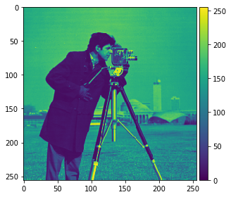
imshow 函數的其他性質
from skimage import io
c = io.imread('cameraman.tif')
cd1 = c.astype(float)
io.imshow(cd1, vmin=0,vmax=255)

Slide 12
imshow 函數的其他性質
from skimage import io
c = io.imread('cameraman.tif')
cd1 = c.astype(float)
io.imshow(cd1/255, vmin=0,vmax=1)

Slide 13
影像資料處理
dst=img_as_ubyte(img)
from skimage import io
Import numpy as np
c = io.imread('cameraman.tif')
cd1 = c.astype(float)
cr = img_as_ubyte(cd1)
cd1.min()
cd1.max()
轉回uint8
讀取最大值
讀取最小值

Slide 14
二值化處理
Python沒有二元資料形態，不過可以使用邏輯（logical）旗標，將uint8的數值0 與1 解讀成邏輯資料。
In: c1 = c> 120
In: c1.dtype
Out: dtype(‘bool’)

Slide 15
二值化處理
Python沒有二元資料形態，不過可以使用邏輯（logical）旗標，將uint8的數值0 與1 解讀成邏輯資料。
import skimage as sk
In: sk.util.img_as_ubyte(c1)
In: uint8(c1*255)
In: float16(c2*1)
In: x.astype(bool)
Util.img_as_bool(x)

Slide 16
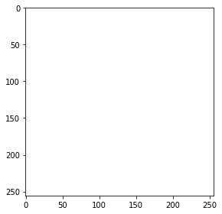
二值化處理
import skimage as sk
c = sk.io.imread('cameraman.tif')
x = c.astype(bool)
sk.io.imshow(x, vmin=0,vmax=1)

Slide 17
位元平面(Bit Planes)
灰階影像按照位元平面（bitplanes）分割後，就可以轉換為一系列的二元影像。
第0 個位元平面
  最低位元平面（least significant bit plane）
第八位元平面
  最高位元平面（most significant bit plane）

Slide 18
位元平面
先將一個灰階影像轉換成浮點數形態的矩陣，也就是進行下列運算：
import skimage as sk
import matplotlib.pyplot as plt
c = sk.io.imread('cameraman.tif')
bps = [(c>>i) % 2 for i in range(8)]
for i in range(8):
plt.subplot(3,3,i+1)
sk.io.imshow(bps[i], cmap = ‘gray’)
plt.axis('off')

Slide 19
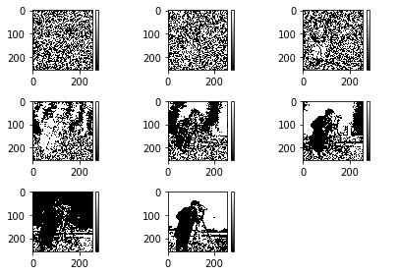
圖 3.4

Slide 20
組合位元平面
先將一個灰階影像轉換成浮點數形態的矩陣，也就是進行下列運算：
In: sum(bps[i]*2**i for i in range(8))
In: (c==z).all()
Out: True

Slide 21
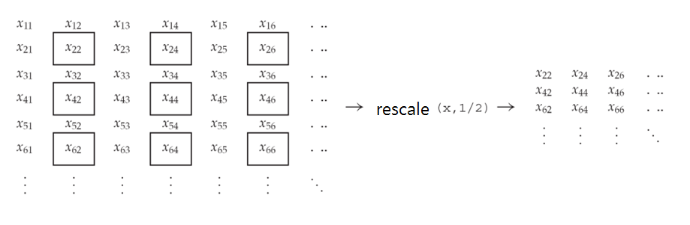
空間解析度
空間解析度越高，用來顯示影像的像素越多。
用Python 的rescale 函數可以用來實驗空間解析度變化的影響。

Slide 22
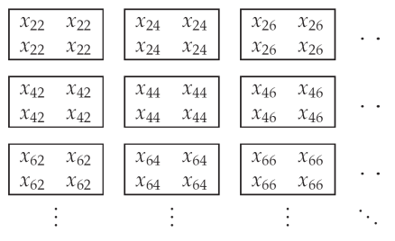
空間解析度
rescale(rescale(x, factor, ‘nearest’), factor, ‘nearest’);
In: import skimage.transform as tr
In: x4 = tr.rescale(tr.rescale(x,0.25),4,order =0

Slide 23
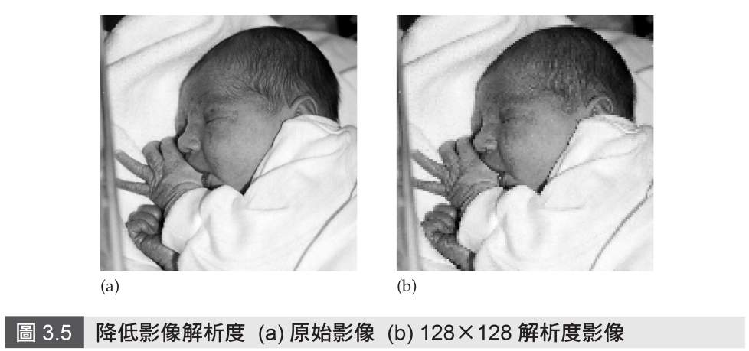
空間解析度範例

Slide 24
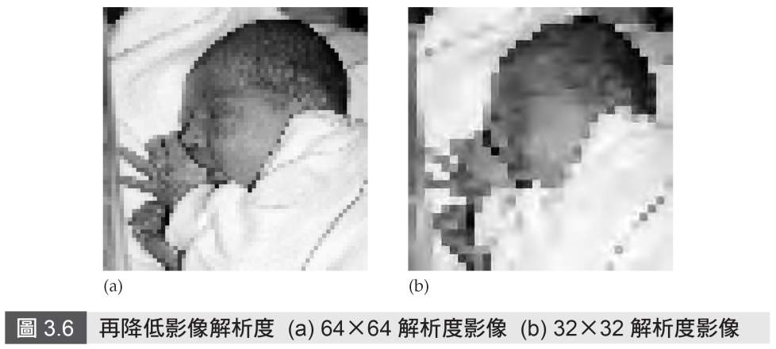
空間解析度範例

Slide 25
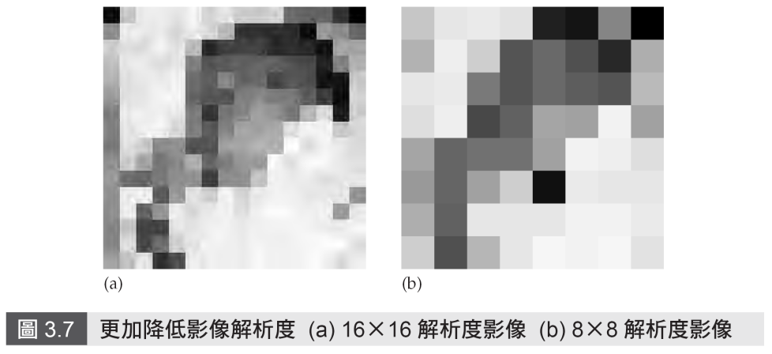
空間解析度範例

Slide 26
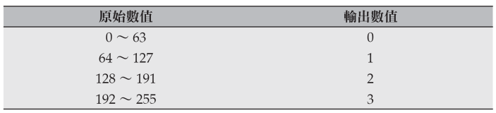
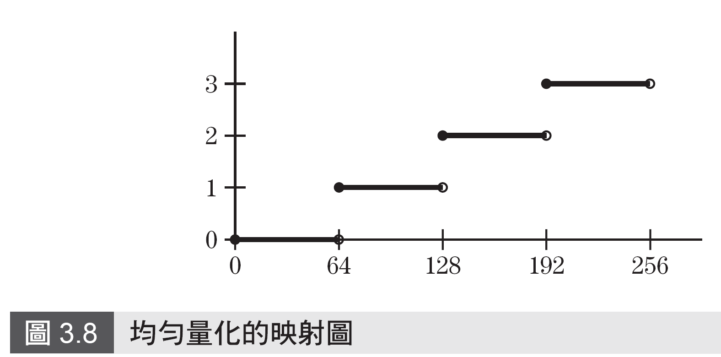
影像量化
均勻量化（uniform quantization）

Slide 27
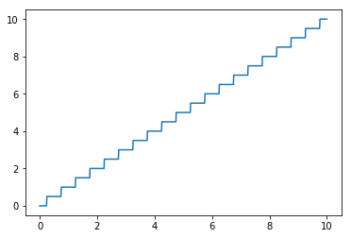
影像量化
均勻量化（uniform quantization）範例
import numpy as np
import matplotlib.pyplot as plt
q = 0.5
x = np.linspace(0, 10, 1000)
y = q * np.round(x/q)
plt.plot(x,y)

Slide 28
量化與混色
運用Python進行上述映射，可以使用下列指令。假設y 為uint8形態的矩陣：
import numpy as np
from skimage import img_as_ubyte
y = img_as_ubyte(16*np.reshape(range(16),(4,4)))
print(y)
[[ 0 16 32 48]
[ 64 80 96 112]
[128 144 160 176]
[192 208 224 240]]

Slide 29
量化與混色
運用Python進行上述映射，可以使用下列指令。假設y 為uint8形態的矩陣：
z = y // 64
print(z)
[[0 0 0 0]
[1 1 1 1]
[2 2 2 2]
[3 3 3 3]]

Slide 30
量化與混色
運用Python進行上述映射，可以使用下列指令。假設y 為uint8形態的矩陣：
z = z * 64
print(z)
[[ 0 0 0 0]
[ 64 64 64 64]
[128 128 128 128]
[192 192 192 192]]

Slide 31
量化與混色
然而，要減少影像的灰階數還有一個更好的方法，就是使用rescale函數。
import matplotlib.pyplot as plt
from skimage import data, color
from skimage.transform import rescale, resize, downscale_local_mean
image = color.rgb2gray(data.astronaut())
image_rescaled = rescale(image, 0.25)
image_resized = resize(image, (image.shape[0] // 4, image.shape[1] // 4))
image_downscaled = downscale_local_mean(image, (4, 3))
fig, axes = plt.subplots(nrows=2, ncols=2)
ax = axes.ravel()
ax[0].imshow(image, cmap='gray')
ax[0].set_title("Original image")
ax[1].imshow(image_rescaled, cmap='gray')
ax[1].set_title("Rescaled image (aliasing)")
ax[2].imshow(image_resized, cmap='gray')
ax[2].set_title("Resized image (no aliasing)")
ax[3].imshow(image_downscaled, cmap='gray')
ax[3].set_title("Downscaled image (no aliasing)")
ax[0].set_xlim(0, 512)
ax[0].set_ylim(512, 0)
plt.tight_layout()
plt.show()

Slide 32
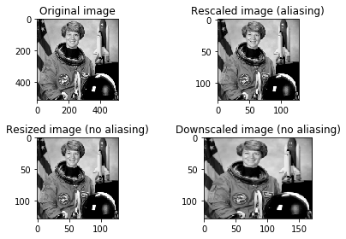
Rescale+ Resize結果

Slide 33
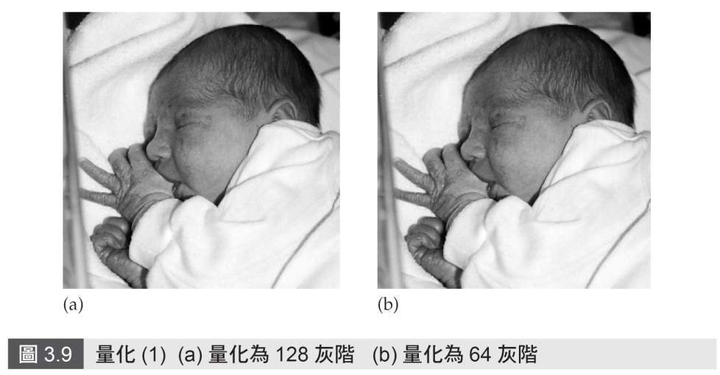
影像量化範例

Slide 34
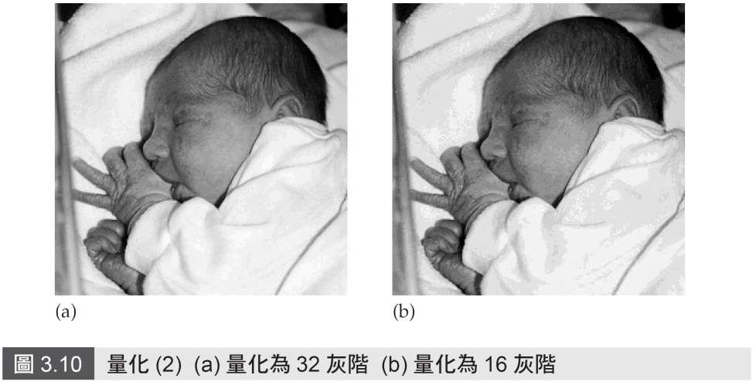
影像量化範例

Slide 35
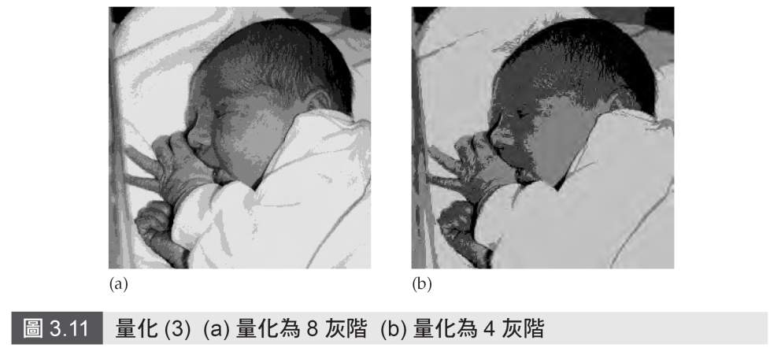
影像量化範例

Slide 36
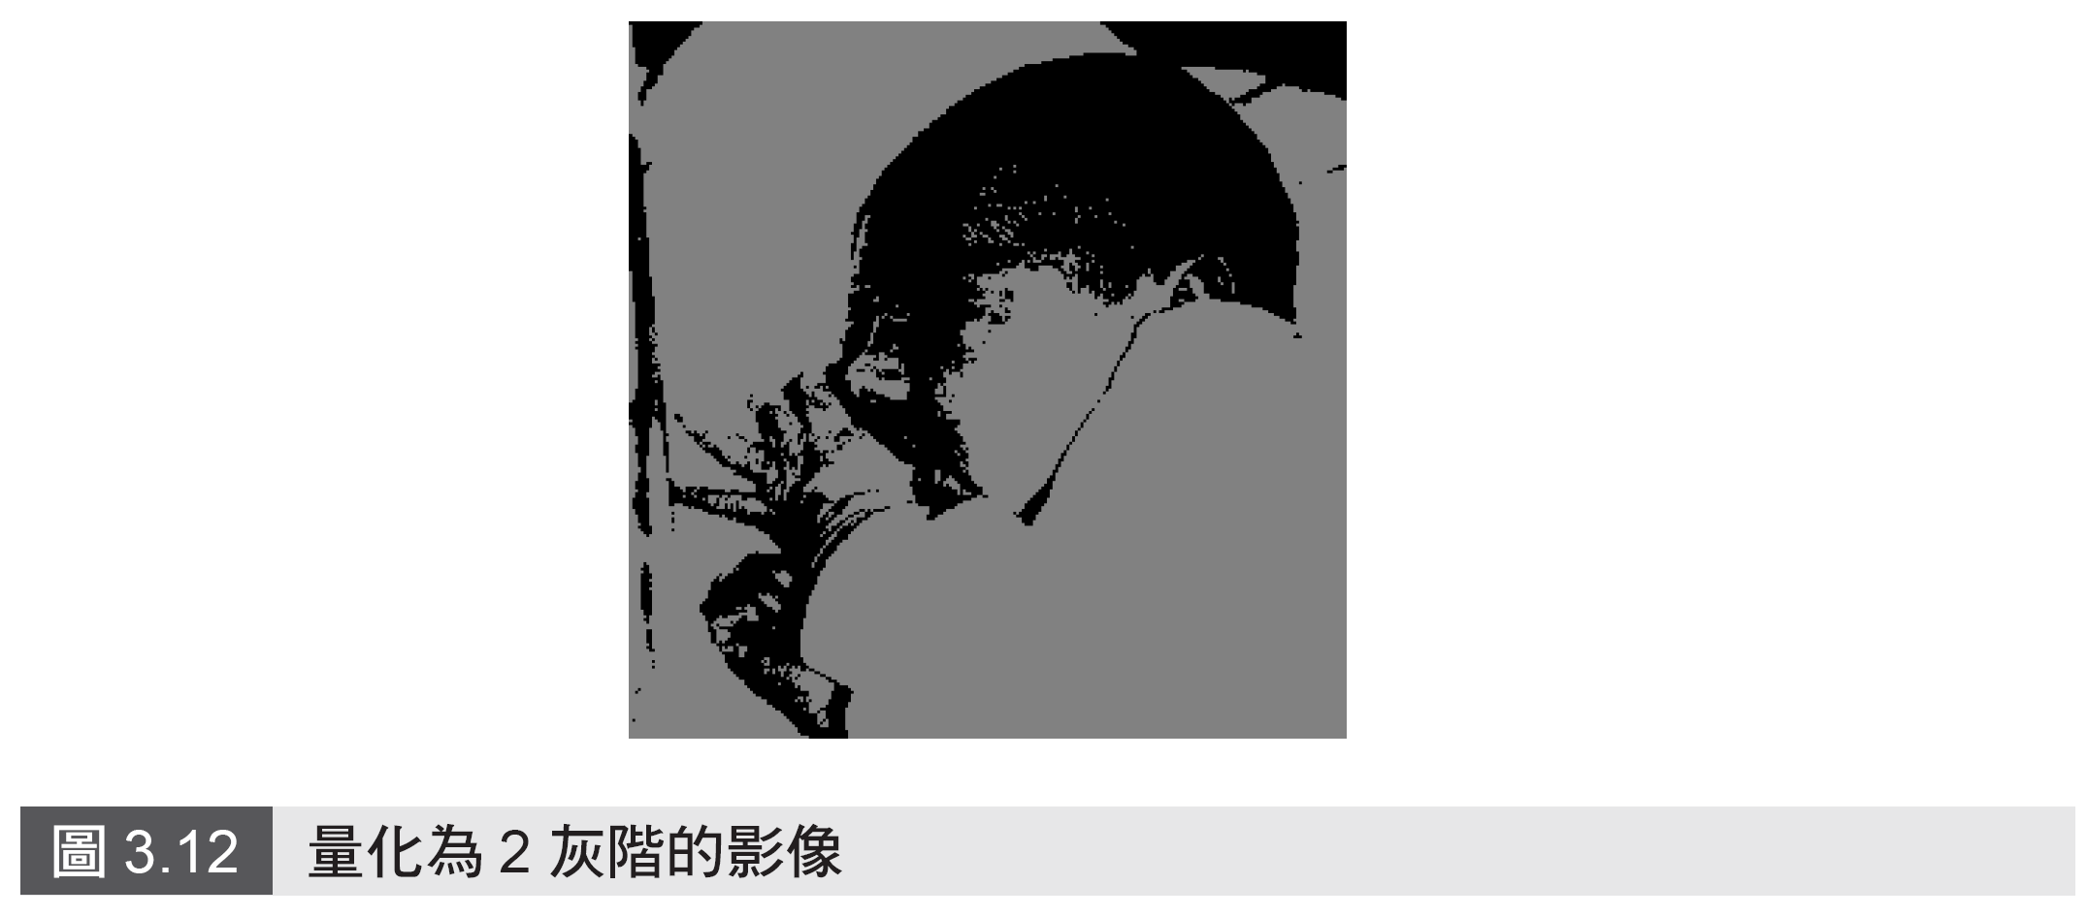
影像量化範例

Slide 37
影像混色
混色（dithering） 簡單來說，混色就是減少影像色彩數目的過程。
將影像用兩種色調表示的方法也稱為半色調（halftoning）。

Slide 38
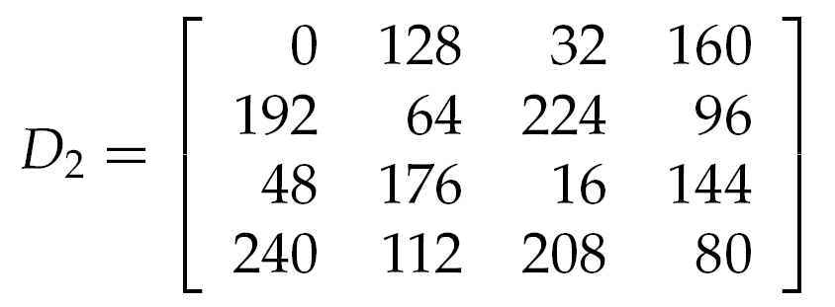


影像混色
混色矩陣（dither matrix）
重複這個矩陣到和原影像矩陣一樣大。
…
…
…

Slide 39

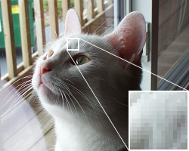
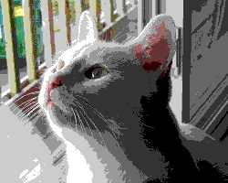
影像混色
假設d(i, j) 是重複D 之後得到的矩陣，則輸出像素p(i, j)便定義為：

Slide 40
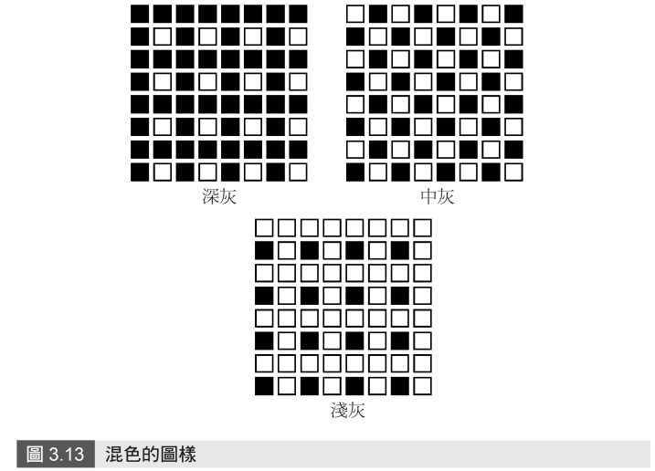
混色圖樣

Slide 41
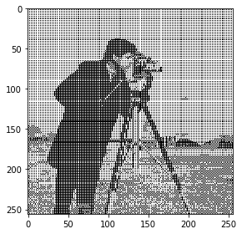
影像混色
import numpy as np
from skimage import io
import numpy.matlib
img = io.imread('cameraman.tif')
io.imshow(img)
D = np.array([[0,128],[192,64]])
r = np.matlib.repmat(D, img.shape[0] // 2,img.shape[1]//2)
X2 = img > r
io.imshow(X2)

Slide 42


影像混色
二個灰階值以上的影像也可以使用混色法產生。
舉例來說，若想量化成四個輸出層次0、1、2 及3 。
(由於 255/3 = 85)

Slide 43
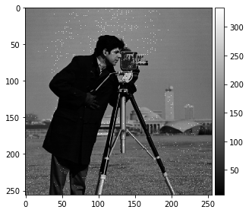
4灰階影像混色
import numpy as np
from skimage import io
import numpy.matlib
img = io.imread('cameraman.tif')
io.imshow(img)
D = np.array([[0,24],[36,12]])
r = np.matlib.repmat(D, img.shape[0] // 2,img.shape[1]//2)
q= img/37
X8 = q + (img -37*q > r)
io.imshow(X8*37, cmap = 'gray')

Slide 44
8灰階影像混色
import numpy as np
from skimage import io
import numpy.matlib
img = io.imread('cameraman.tif')
io.imshow(img)
D = np.array([[0,128],[1192,64]])
r = np.matlib.repmat(D, img.shape[0] // 2,img.shape[1]//2)
q= img/85
X4 = q + (img -85*q > r)
io.imshow(X4*85, cmap = 'gray')

Slide 45
誤差擴散法影像混色
誤差擴散法（error diffusion）
  將影像量化成兩個層次。
  我們考慮要每一個像素的灰階值及其量化值之間的誤差。
  所謂的誤差擴散法就是將誤差分散到鄰近的像素。

Slide 46
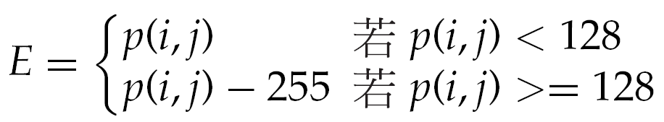
誤差擴散法影像混色
最常用的方法是由Floyd 和Steinberg 發展出來。
  影像中的每個像素p(i, j) 都會執行下列步驟：
  進行量化
  計算量化誤差。定義為：

Slide 47
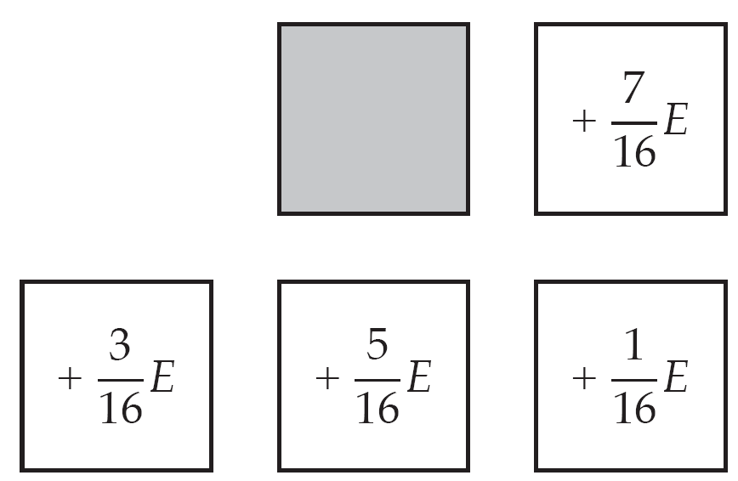
誤差擴散法影像混色
  根據下表將誤差E 往右往下擴散：

Slide 48
誤差擴散法影像混色
import Image import sys def error_diffusion( pixel, size=(1,1) ): """ Diffuse on a single channel, using Floyd-Steinberg kerenl. @param pixel PIL PixelAccess object. @param size A tuple to represent the size of pixel. """ for y in xrange(0, size[1]-1): for x in xrange(1, size[0]-1): oldpixel = pixel[x, y] pixel[x, y] = 255 if oldpixel > 127 else 0 quant_error = oldpixel - pixel[x, y] pixel[x+1, y ] = pixel[x+1, y ] + 7/16.0 * quant_error pixel[x-1, y+1] = pixel[x-1, y+1] + 3/16.0 * quant_error pixel[x, y+1] = pixel[x, y+1] + 5/16.0 * quant_error pixel[x+1, y+1] = pixel[x+1, y+1] + 1/16.0 * quant_error
import Image import sys def error_diffusion( pixel, size=(1,1) ): """ Diffuse on a single channel, using Floyd-Steinberg kerenl. @param pixel PIL PixelAccess object. @param size A tuple to represent the size of pixel. """ for y in xrange(0, size[1]-1): for x in xrange(1, size[0]-1): oldpixel = pixel[x, y] pixel[x, y] = 255 if oldpixel > 127 else 0 quant_error = oldpixel - pixel[x, y] pixel[x+1, y ] = pixel[x+1, y ] + 7/16.0 * quant_error pixel[x-1, y+1] = pixel[x-1, y+1] + 3/16.0 * quant_error pixel[x, y+1] = pixel[x, y+1] + 5/16.0 * quant_error pixel[x+1, y+1] = pixel[x+1, y+1] + 1/16.0 * quant_error
from skimage import io
import numpy as np
def error_diffusion( pixel, k ):
""" Diffuse on a single channel, using Floyd-Steinberg kerenl.
@param pixel PIL PixelAccess object.
@param size A tuple to represent the size of pixel.
"""
rs, cs = pixel.shape
ed = np.array([[0,0,7],[3,5,1]]) / 16.0
z= np.zeros((rs+2, cs+2))
z[1:rs+1, 1:cs+1] = pixel
for i in range(1, rs+1):
for j in range(1, cs+1):
old = z[i, j]
new = (old // (255//k))*(255 //(k-1))
z[i,j] = new
E = old -new
z[i:i+2,j-1:j+2] = z[i:i+2,j-1:j+2] +E*ed
return(z[1:rs+1,1:cs+1])

Slide 49
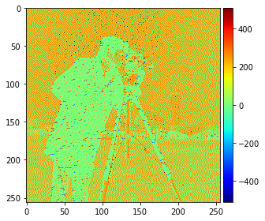
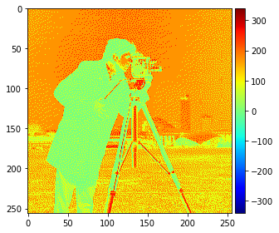
誤差擴散法影像混色
import Image import sys def error_diffusion( pixel, size=(1,1) ): """ Diffuse on a single channel, using Floyd-Steinberg kerenl. @param pixel PIL PixelAccess object. @param size A tuple to represent the size of pixel. """ for y in xrange(0, size[1]-1): for x in xrange(1, size[0]-1): oldpixel = pixel[x, y] pixel[x, y] = 255 if oldpixel > 127 else 0 quant_error = oldpixel - pixel[x, y] pixel[x+1, y ] = pixel[x+1, y ] + 7/16.0 * quant_error pixel[x-1, y+1] = pixel[x-1, y+1] + 3/16.0 * quant_error pixel[x, y+1] = pixel[x, y+1] + 5/16.0 * quant_error pixel[x+1, y+1] = pixel[x+1, y+1] + 1/16.0 * quant_error
import Image import sys def error_diffusion( pixel, size=(1,1) ): """ Diffuse on a single channel, using Floyd-Steinberg kerenl. @param pixel PIL PixelAccess object. @param size A tuple to represent the size of pixel. """ for y in xrange(0, size[1]-1): for x in xrange(1, size[0]-1): oldpixel = pixel[x, y] pixel[x, y] = 255 if oldpixel > 127 else 0 quant_error = oldpixel - pixel[x, y] pixel[x+1, y ] = pixel[x+1, y ] + 7/16.0 * quant_error pixel[x-1, y+1] = pixel[x-1, y+1] + 3/16.0 * quant_error pixel[x, y+1] = pixel[x, y+1] + 5/16.0 * quant_error pixel[x+1, y+1] = pixel[x+1, y+1] + 1/16.0 * quant_error
if __name__ == "__main__":
img = io.imread('cameraman.tif')
io.imshow(img)
K=2
res = error_diffusion(img, k )
io.imshow(res, cmap = 'jet')
k=2
k=4

Slide 50
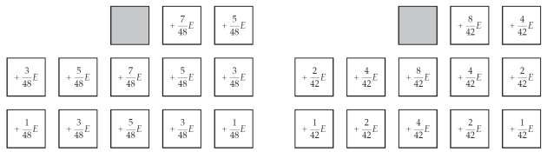
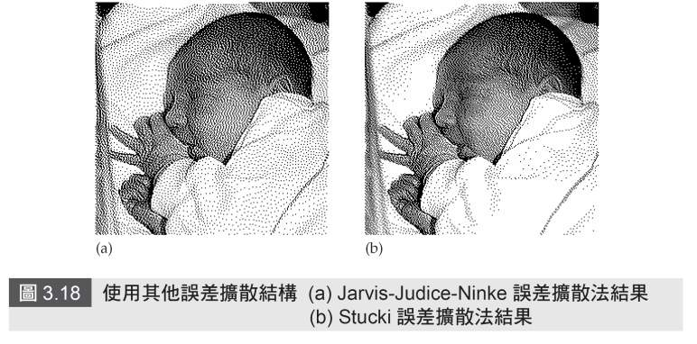
誤差擴散法影像混色其他方法

Slide 51
實驗三 影像混色處理實作
The lab sessions focus on the basic image processing using Python
Task 1: Installing Python on your computer
Task 2: Install Pillow and OpenCV on your python
Task 3: Prepare an image in your computer
Task 4: Load the image into Python
Task 5: Display the loaded image using Matplotlib
Task 4: Write a lab report including the results of all tasks
我們使用C/C++指令介紹各演算法的程式寫法，實作本實習以C或Python語言不限
Task 1:研讀實習三之講義內容
Task 2: 完成指定之實習項目
Task 3: 撰寫實習報告並利用Tronclass繳交報告

